Slide 1
ИТОГИ НАУЧНОЙ ДЕЯТЕЛЬНОСТИ НИИ ПРИКЛАДНОЙ ЭКОЛОГИИ СЕВЕРА СВФУ ИМ. ПРОФ. Д.Д. САВВИНОВА СВФУ ЗА 2016-2018 ГГ.
Г.н.с. – и.о.директора НИИ Прикладной экологии Севера Григорий Николаевич Саввинов

Slide 2
Научные исследования в нашем Институте проводятся по трём из 13-ти укрупненных научных направлений Университета
Исследования устойчивости и продуктивности экосистем криолитозоны в современных условиях; решение экологических проблем техногенного и антропогенного воздействия на экосистемы; экологический мониторинг и прогнозирование в условиях интенсивного промышленного освоения Арктики и Севера.
Палеоэкологические исследования. Оценка ресурсного потенциала вымершей мамонтовой фауны и влияние на нее человека в арктической зоне Якутии.
Изучение биоразнообразия, биологических ресурсов и биотехнологии их использования. Биохимические и физиологические адаптации живых организмов, молекулярно-генетические исследования биологических объектов на Севере.

Slide 3
Структурные подразделения НИИПЭС
Лаборатория промышленной ботаники и экологического картографирования
Лаборатория мерзлотных почв
Лаборатория прикладной зоологии
Лаборатория физико-химических методов анализа
Лаборатория музей мамонта им. П.А. Лазарева
Международный ЦКП «Молекулярная палеонтология»

Slide 4
Кадровый состав НИИПЭС
Показатель | 2016 | 2017 | 2018
Всего работников, чел. | 39 | 36 | 33
Научных сотрудников, чел. | 23 | 22 | 21
Инженерно-технические сотрудники, чел. | 12 | 10 | 9
Доктора наук, чел. | 5 | 4 | 3
Кандидаты наук, чел. | 19 | 19 | 15
Остепененность, % | 68,0 | 71,0 | 60,0
Молодые специалисты, чел | 11 | 10 | 8

Slide 5
ТЕМАТИЧЕСКИЙ ПЛАН
Государственное задание Минобразования России
ЭВОЛЮЦИЯ И ФУНКЦИОНИРОВАНИЕ СЕВЕРНЫХ ЭКОСИСТЕМ В УСЛОВИЯХ ИЗМЕНЕНИЯ КЛИМАТА И ИНТЕНСИФИКАЦИИ ПРИРОДОПОЛЬЗОВАНИЯ
(2014-2016)
Руководитель: к.т.н. В.В. Иванов
Заключительный этап (2016):
Анализ и корректировка полученных результатов и их научное обобщение
Обобщены результаты по комплексному экологическому исследованию трансформации природных комплексов Якутии на выбранных модельных территориях при различной степени развития промышленного и сельскохозяйственного освоения, а также результаты опытно-экспериментальных работ по оптимизации антропогенно-техногенных экосистем, образованных при горнодобывающей и сельскохозяйственной деятельности

Slide 6
Государственное задание Минобразования России
ИССЛЕДОВАНИЕ СУКЦЕССИЙ ЭКОСИСТЕМ СЕВЕРА ПОД ВОЗДЕЙСТВИЕМ АНТРОПОГЕННЫХ ФАКТОРОВ
(2017-2019)
Руководитель: д.б.н. Г.Н. Саввинов
Промежуточный этап (2017):
Анализ состояния и перспектив развития природопользования в РС (Я); - характеристика современного состояния экосистем северных территорий
Проведен анализ природных условий Якутии, состояния и перспектив развития сельского хозяйства и промышленности в регионе и оценка современного уровня антропогенного воздействия на основные элементы экосистем
Промежуточный этап (2018):
Определение основных антропогенных факторов негативного воздействия на экосистемы при современном уровне развития природопользования на Севере
Определены основные факторы антропогенного воздействия на экосистемы при современном уровне развития сельскохозяйственного и промышленного производства в Якутии.
Заключительный (2019):
Выявление степени трансформации северных экосистем при разных вариантах антропогенных нагрузок

Slide 7
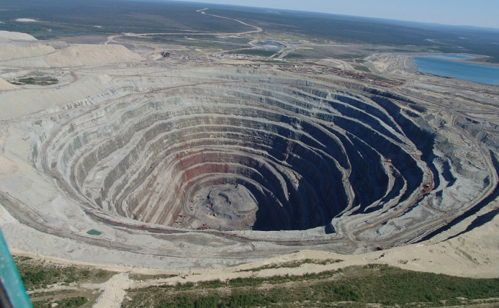
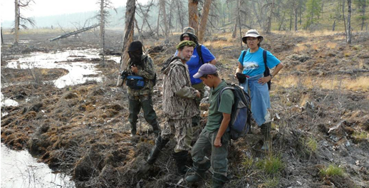
Государственный заказ Республики Саха Якутия)
ПРОГНОЗИРОВАНИЕ И ПРЕДОТВРАЩЕНИЕ ЧРЕЗВЫЧАЙНЫХ СИТУАЦИЙ ПРИРОДНОГО И ТЕХНОГЕННОГО ХАРАКТЕРА В УСЛОВИЯХ МЕНЯЮЩЕГОСЯ КЛИМАТА
(2016)
Руководитель: д.б.н. Я.Л. Вольперт
Проанализированы результаты комплексных исследований реакции северотаежных экосистем на техногенное воздействие на примере Удачнинского ГОКа. Исследованы трансформации почвенного покрова, основных типов растительности, животного населения. Оценены эколого-геохимические параметры окружающей среды. Проведена оценка состояния территории УГОКа по биоиндикационным показателям. Изучено состояние водотоков в зоне деятельности, проведена оценка состояния гидробионтов.
За период эксплуатации месторождения в окружающей среде произошли глубокие негативные изменения, которые носят до настоящего времени локальный характер. В настоящее время экосистемы на прилежащих территориях находятся в состоянии хрупкого равновесия, которое может быть легко нарушено, с очень неприятными негативными последствиями, при самых разных вариантах роста негативного воздействия или отклонения климатических параметров от многолетних средних.

Slide 8
ОСНОВНЫЕ РЕЗУЛЬТАТЫ ХОЗДОГОВОРНЫХ НИР
Заказчик | Тема НИР | Руководитель
2016 год
БГРЭ АК «АЛРОСА» ПАО | Оценка состояния экосистем особо охраняемой природной территории – ресурсного резервата «Очума» в Сунтарском улусе и разработка рекомендаций для изменения его зональности | д.б.н., Вольперт Я.Л.
АО «Алмазы Анабара» | Биологическая рекультивация нарушенных земель на производственных участках Эбелях, Моргогор, исток прииска Маят | к.б.н., Легостаева Я.Б.
МР «Нюрбинский район» | Комплексное эколого-биологическое и социальное обоснование придания статуса особо охраняемой природной территории «Сата» и «Марха» МР Нюрбинского района | к.б.н., Данилов П.П.
2017 год
ООО «Востокинжиниринг» | Экологическое сопровождение ГРР на участке «Буранный» Томторского редкометального месторождения руд ниобия, редкоземельных элементов, скандия и попутных компонентов. VII этап: Разработка материалов к разделу «Мероприятия по охране окружающей среды» к горнотехнической части ТЭО кондиций | к.б.н., Легостаева Я.Б.
АО «Алданзолото» ГРК | Исследование современного состояния гидробиоценоза реки Большой Куранах | д.б.н., проф. Миронова С.И.
АО «Алданзолото» ГРК | Реконструкция хвостохранилища Куранахской ЗИФ | к.т.н. Иванов В.В.
2018 год
ПАО «АЛРОСА Нюрба» | Мониторинг состояния наземных и водных экосистем в зоне влияния НГОКа | д.б.н., Вольперт Я.Л.
ООО «КОЛМАР» | Исследования рек Чульман и Тимптон с целью определения возможности искусственного воспроизводства водных биологических ресурсов | н.с. Соломонов Н.М.
ООО «КОЛМАР» | Комлексные научные исследования экосистем реки Чульман и ручья Дежневка | к.т.н. Иванов В.В.
МР «Нюрбинский район» | Экологический мониторинг водных экосистем р. Вилюй на участке от устья р. Марха до устья р. Тюкян | к.г.н. Ксенофонтова М.И.
ОАО «ЯНОЛОВО» | Оценка фонового состояния и разработка программы мониторинга природной среды в пределах лицензионного участка по лицензии на право пользования недрами ЯКУ 04241 ТЭ | к.б.н. Петров А.А.

Slide 9
ВЫИГРАННЫЕ ГРАНТЫ
Год | Количество поданных заявок
2016 | 13
2017 | 5
2018 | 12
ПОДАННЫЕ ЗАЯВКИ НА УЧАСТИЕ В КОНКУРСАХ (РНФ, РФФИ и др.)
Фонд | Название | Срок исполнения | Руководитель/ получатель
НОФМУ РС(Я) | Грант Академической мобильности | 2016 г. | Гололобова А.Г.
НОФМУ РС(Я) | Грант Академической мобильности | 2016 г. | Ксенофонтова М.И.
НОФМУ РС(Я) | Грант Академической мобильности | 2016 г. | Петров А.А.
НОФМУ РС(Я) | Грант Академической мобильности | 2016 г. | Сидоров М.М.
НОФМУ РС(Я) | Грант Академической мобильности | 2016 г. | Сивцева Н.Е.
Грант РФФИ | «Механизмы взаимодействия поверхностных и подземных вод в малых речных бассейнах с многолетнемерзлыми породами на основе трассерных методов исследования» | 2017 г. | Легостаева Я.Б., Ксенофонтова М.И. (участие)
"ФУЛБРАЙТ" | Грант Института международного образования программы | 2017 г. | Гололобова А.Г.
НОФМУ РС(Я) | Грант Академической мобильности | 2017 г. | Гололобова А.Г.
Грант РФФИ | Изучение влияния орошения на почву и биопродуктивность кормовых культур в Центральной Якутии | 2015-2017 гг. | Саввинов Д.Д.
Грант РФФИ | Разработка методологии оценки ущерба коренным малочисленным народам Севера при промышленном освоении территорий традиционного природопользования | 2017-2019 гг. | Величенко В.В.
Грант РФФИ | Анализ и прогноз полихимического загрязнения криогенных почв и верхнего слоя многолетней мерзлоты в условиях глобальных изменений климата и локальных антропогенных воздействий | 2019-2021 | Данилов П.П. (участие)

Slide 10
ОБЪЕМЫ ФИНАНСИРОВАНИЯ
Источник финансирования | 2016 |  | 2017 |  | 2018
 | Кол-во НИР | Объем финансирования, в тыс. руб. | Кол-во НИР | Объем финансирования, в тыс. руб. | Кол-во НИР | Объем финансирования, в тыс. руб.
Базовая часть | 1 | 19 746,90 | 1 | 19 225,40 | 1 | 28 922,10
в т.ч Госзадание НИР |  | 11 259,90 |  | 18 060,60 |  | 18 567,30
На 1 научного сотрудника | - | 625,55 |  | 1 003,37 |  | 1 031,52
Внебюджетная деятельность | 33 | 32 528,00 | 38 | 15 038,00 | 31 | 18 801,00
Бюджет РС (Я) | 1 | 1 950,00 | 4 | 1821 | 5 | 695
Хоздоговоры | 32 | 30 578,00 | 34 | 13 217,00 | 26 | 18 106,00
Всего | 34 | 52 274,90 | 39 | 34 263,40 | 32 | 47 723,10
На 1 научного сотрудника | - | 2 272,82 |  | 1 557,43 |  | 2 169,23
Средняя заработная плата | - | 64,94 |  | 57,47 |  | 70,16

Slide 11
ПУБЛИКАЦИИ НИИПЭС СВФУ 2016-2018 ГГ.
Публикации | Количество
 | 2016 |  | 2017 |  | 2018 |  | Итого за 3 года
 | План | Выполнение | План | Выполнение | План | Выполнение
Монографии | - | 1 | - | 3 | - | 7 | 11
WoS и Scopus | 14 | 16 | 16 | 16 | 17 | 20 | 52
ВАК | - | 7 | 36 | 15 | 35 | 27 | 49
Прочие, в .т.ч.РИНЦ | 15 | 38 | 35 | 40 | - | 19 | 97
Всего |  | 62 |  | 74 |  | 73 | 209
Участие в конференциях |  | 31 |  | 27 |  | 33 | 91
Цитирование WoS/РИНЦ |  | 389/620 |  | 256/211 |  | 331/430

Slide 12
МОНОГРАФИИ
Автор(ы) | Название | Место изд-я, изд-во, год изд-я, кол-во стр.
2016 год
Саввинов Д.Д. | Прикладная экология Севера: Избранные труды | Новосибирск: Наука, 2016. – 560 с.
2017 год
Легостаева Я.Б., Сивцева Н.Е., Ксенофонтова М.И, Макаров В.С. | Эколого-геохимическая оценка состояния г. Якутска: Историко- картографический атлас. | Новосибирск: Наука, 2017. – 240 с.
Саввинов Д.Д., Саввинов Г.Н., Федоров Г.М., и др. | Экология Якутии: примерная программа для 5-9 класс. | Якутск: Компания «Дани-Алмас», 2017. – 64 с.
Иванов Е. В., Степанов А.И., Иванова Л.С. и др. | Система ведения сельского хозяйства в Республике Саха (Якутия) на период 2016-2020 годы (раздел ихтиология). | Кемерово ООО: «Технопринт», 2017 – 416 с.
2018 год
Чепрасов М. Ю., Мордосов И.И. | Экология соболя бассейна среднего течения реки Колыма | Изд. дом СВФУ, Якутск, 2018
Тихонов А.Н., Протопопов А.В., Мащенко Е.Н., Боескоров Г.Г., Павлов И.С., Плотников В.В., Протопопова В.В., Климовский А.И., Колесов С.Д., Бочкарев В.В. | Мамонт и другие древние животные Сибири | Якутск: Из-во «Бичик»., 2018. – 108 с.
Мордосов И.И., Прокопьев Н.П. | Популяционная экология грызунов Лено-Вилюйского междуречья | Якутск: издательский дом СВФУ, 2018. – 264 с.
Вольперт и др. | Новые методы и результаты исследований ландшафтов в Европе, Центральной Азии и Сибири. Том I Ландшафты в XXI веке: анализ состояния, основные процессы и концепции исследований | М.: изд-во ФГБНУ «ВНИИ агрохимии», 2018. – 504 с.
Данилова А.А., Саввинов Г.Н., Данилов П.П., Гаврильева Л.Д., Ксенофонтова М.И., Петров А.А. и др. | Новые методы и результаты исследований ландшафтов в Европе, Центральной Азии и Сибири. Том II Изучение и мониторинг процессов в почвах и водных объектах | М.: изд-во ФГБНУ «ВНИИ агрохимии», 2018. – 456 с.
Вольперт и др. | Новые методы и результаты исследований ландшафтов в Европе, Центральной Азии и Сибири. Том III Мониторинг и моделирование ландшафтов | М.: изд-во ФГБНУ «ВНИИ агрохимии», 2018. – 352 с. ISBN 978-5-9238-0249-8 (Том 3)
Миронова С.И., Иванов В.В., Гаврильева Л.Д., Кудинова З.А., Петров А.А. и др. | Новые методы и результаты исследований ландшафтов в Европе, Центральной Азии и Сибири. Том V Планирование, управление и реабилитация ландшафтов | М: изд-во ФГБНУ «ВНИИ агрохимии», 2018. – 240 с.

Slide 13
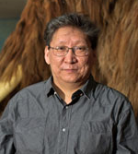
ЗАЩИТЫ ДИССЕРТАЦИЙ
В 2017 году на диссертационном Совете Д 002.051.02. при ФГБУН «Институт истории естествознания и техники им. С.И. Вавилова РАН» прошла защита диссертации Федорова Сергея Егоровича по теме «История исследований млекопитающих четвертичного периода в Якутии (XVIII-XX вв.)» на соискание ученой степени кандидата биологических наук по специальности 07.00.10 – История науки и техники (биологические науки). Научный руководитель: д.г-м.н. Колосов Петр Николаевич,
В 2018 году на диссертационном Совете Д 212.306.03 при ФГАОУ ВО «Северо-Восточный федеральный университет им. М.К. Аммосова» прошла защита диссертации Никифорова Алексея Афанасьевича по теме «Экологические основы биологической рекультивации отвалов карьера Айхал (Западная Якутия)» на соискание ученой степени кандидата биологических наук по специальности 03.02.08 – экология (биологические науки). Научный руководитель: д.б.н., профессор Миронова Светлана Ивановна

Slide 14
ПОВЫШЕНИЕ КВАЛИФИКАЦИИ
п\№ | Ф.И.О. сотрудников | Наименование курса, тренинги | Образовательное учреждение
2016 год
1 | Иванов В. В. | Оформление диссертационной работы | ФГНОУ ВПО СВФУ ИНПО
2 | Горохов А.Н. | Использование ГИС | ФГНОУ ВПО СВФУ ИНПО
3 | Гаврильева Л.Д. | Использование ГИС | ФГНОУ ВПО СВФУ ИНПО
4 | Сивцева Н.Е. | Современные методы анализа | ФГНОУ ВПО СВФУ ИНПО
5 | Гололобова А.Г. | Использование ГИС ФГНОУ ВПО СВФУ ИНПО | ФГНОУ ВПО СВФУ ИНПО
2017 год
6 | Горохов А.Н. | Использование ГИС-технологий в экологических исследованиях | ФГНОУ ВПО СВФУ
7 | Ксенофонтова М.И. | Профессиональная подготовка на право работы с отходами I-IV классов опасности | Институт повышения квалификации «интеграл», СПб
2018 год
9 | Габышева А.А. | Современные спектральные методы (атомно-адсорбционный анализ, оптический эмиссионный анализ, молекулярная спектроскопия) и их метрологическое обеспечение | АНО ДПО Межрегиональный Центр повышения квалификации г. Санкт-Петербург
10 | Попова А.Г. | Система капиллярного электрофореза «Капель 105М». Инструктаж по эксплуатации и владение методиками измерений | ЛЮМЭКС. Аналитическое оборудование г. Санкт-Петербург
11 | Чепрасов М.Ю. | Музейные фонды: формирование, учет, хранение, использование | ООО «Прогресс-Центр» г. Санкт-Петербург
12 | Иванов В.В. | Инженерно-экологические изыскания, в том числе на особо опасных, технически сложных и уникальных объектах | АНО ДПО «Современная научно-технологическая академия»
13 | Петров А.А. | Инженерно-экологические изыскания, в том числе на особо опасных, технически сложных и уникальных объектах | АНО ДПО «Современная научно-технологическая академия»
14-21 | Гаврильева Л.Д., Данилов В.А., Макаров В.С., Новгородов Г.П., Петров А.А., Соломонов Н.М., Чепрасов М.Ю., Дмитриев А.И., | Противодействие распространению идеологии экстремизма и терроризма | Институт непрерывного профессионального образования СВФУ г. Якутск

Slide 15
СОИСКАТЕЛИ НИИПЭС СВФУ
Ф.И.О. | Годы обучения, тема | Руководитель
Данилов Василий Алексеевич | Заочная аспирантура 2012-2016 гг. Население млекопитающих аласно-таежных ландшафтов Лено-Вилюйского междуречья | д.б.н. Вольперт Я.Л.
Новгородов Гаврил Петрович | Крупные млекопитающие мамонтовой фауны бассейна реки Колыма в пределах территории Республики Саха (Якутия | д.б.н. Боескоров Г.Г.
Макарова Мария Петровна | Очная аспирантура 2012-2016 гг. Экологическая оценка почвенного покрова под лесными насаждениями г. Якутска | д.б.н. Саввинов Г.Н.

Slide 16
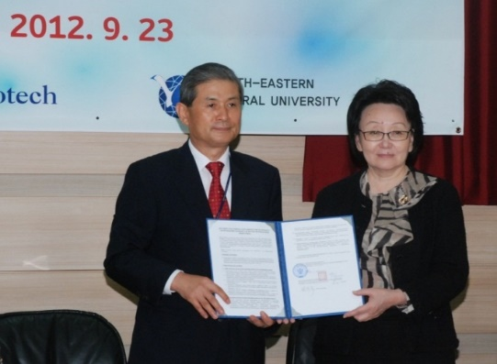
МЕЖДУНАРОДНЫЙ ЦЕНТР КОЛЛЕКТИВНОГО ПОЛЬЗОВАНИЯ «МОЛЕКУЛЯРНАЯ ПАЛЕОНТОЛОГИЯ» (МЦКП)
В партнерстве с южнокорейским институтом Sooam Biotech Research Foundation согласно проекту «Возрождение мамонта и других ископаемых животных» в 2015 г. в СВФУ открыт Международный центр коллективного пользования «Молекулярная палеонтология», в котором выполняются исследования по палеогенетике и молекулярной биологии древних организмов. Ежегодно в центр приезжают специалисты из разных стран для проведения научных исследований.
Направления деятельсности Центра:
Геномные, протеомные и метаболомные исследования палеофауны и палеофлоры;
Метагеномные и геномные исследования арктических микробов в низкотемпературных экологических нишах. Микробиологические и паразитологические исследования в ископаемых остатках млекопитающих с мягкими тканями;
Биотехнологические исследования палеонтологических объектов из мерзлоты;
Морфологические, эволюционные, таксономические, палеобиологические исследования ископаемых млекопитающих плейстоцена и голоцена. Комплексные исследования древних погребенных почвенно-растительных покровов для реконструкции условий обитания животных мамонтовой фауны.

Slide 17
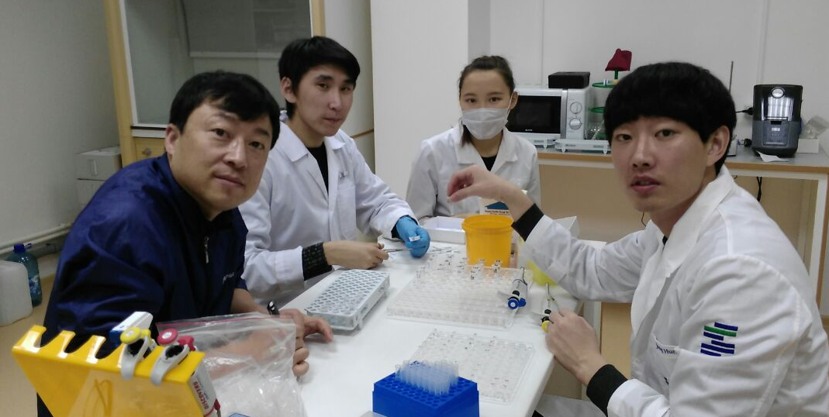
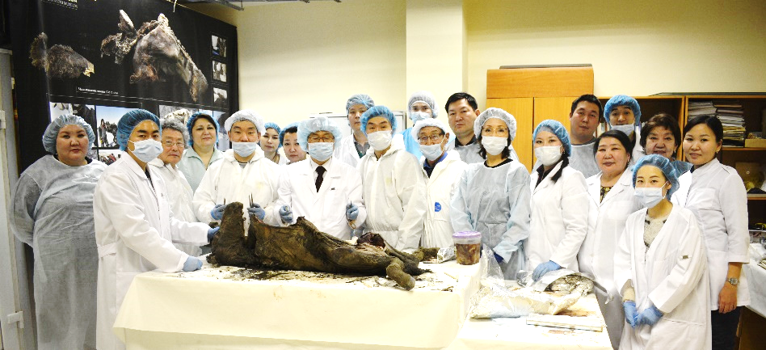
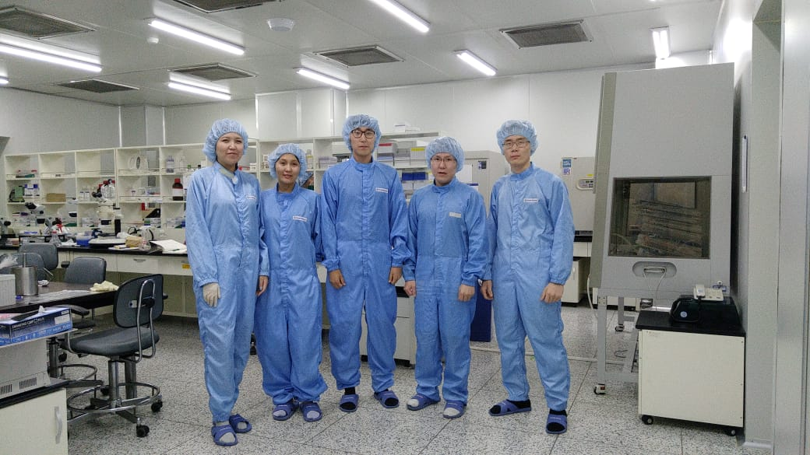
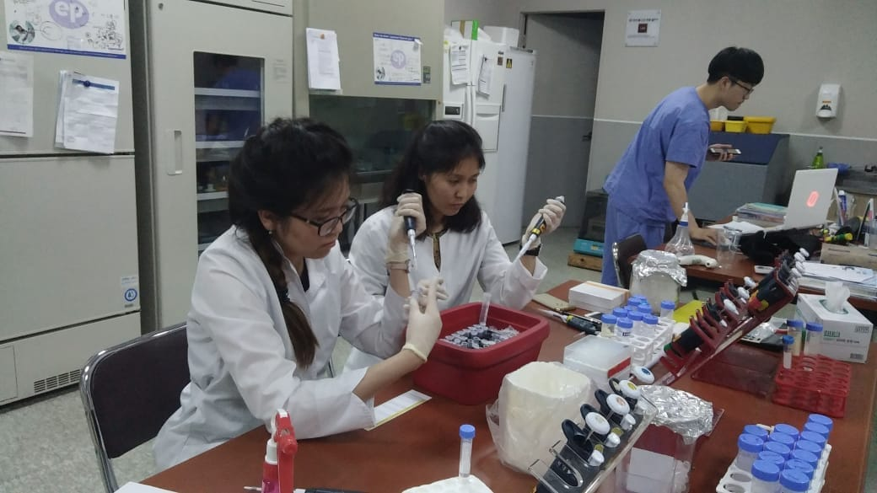
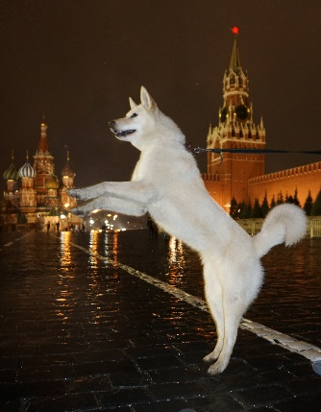
Основные результаты деятельности:
Проводится изучение мягких тканей из замороженных туш ископаемых животных;
Создан Банк ДНК животных, в том числе собрано свыше 300 проб ДНК древних животных;
Проведен филогенетический анализ ископаемых животных (собака, бизон) с популяциями современных близкородственных видов, изучается их реконструкция палеоэкологической обстановки в Якутии в позднем плейстоцене и процессы доместикации.
Проведено клонирование древней якутской аборигенной охотничьей породы собаки. В настоящий момент проводится ДНК-секвенирование для определения генетических маркеров породы, идентификации как отдельной породы для возрождения данной породы.
Ежегодно студенты и сотрудники проходят стажировку в Южной Корее. Всего обучились в SOOAM 11 сотрудников и студентов СВФУ.

Slide 18
Основные партнеры:
Фонд биотехнологических исследований Sooam, Республика Корея
Северо-западный государственный медицинский университет им. И.И. Мечникова Минздрава России
Санкт-Петербургский государственный университет, г. Санкт-Петербург.
НИИ Экспериментальной медицины, г. Санкт-Петербург
Сибирский федеральный университет, Красноярск
Центр ГеоГенетики Университета Копенгагена, Дания
Пекинский геномный институт, КНР
Медицинский центр Университета Амстердама, Нидерланды
Шведский музей естественной истории, Копенгаген
Совместно с Сибирским федеральным университетом проводится анализ митохондриальной ДНК мамонта
Совместно с кафедрой эпидемиологии СЗГМУ им. И.И. Мечникова Минздрава России и лабораторией функциональной геномики и протеомики микроорганизмов ФГБНУ Институт экспериментальной медицины (г. Санкт-Петербург) в туше малоляховского мамонта найдены новые штаммы Enterococcus faeciumstrain 58m;

Slide 19
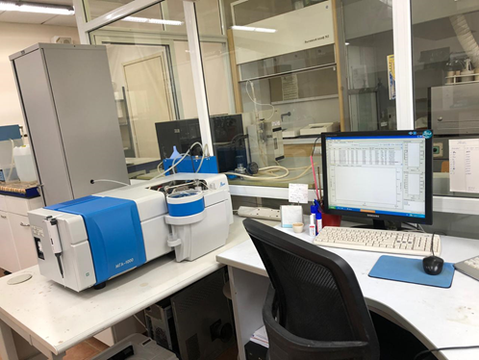
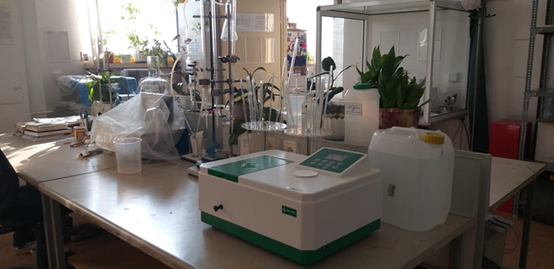
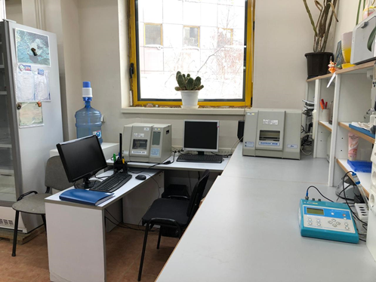
Лаборатория физико-химических методов анализа
Согласно «Положения о лаборатории физико-химических методов анализа НИИПЭС СВФУ» от 23.04.2014 г. лаборатория организована с целью решения научных, так и прикладных задач. Основой научных фундаментальных исследований ЛФХМА является совершенствование аналитических работ в области создания научных основ комплексного экологического мониторинга объектов окружающей среды, оценки воздействия на объекты окружающей среды, анализа вещественного состава объектов. Научная деятельность ЛФХМА направлена на решение задач химико-аналитического сопровождения научных работ.
Главными задачами ЛФХМА являются проведение химико-аналитических исследований с целью формирования аналитической базы для:
контроля за состоянием плодородия почв и грунтов;
оценки качества природных и сточных вод;
проведение оценки от чрезвычайных ситуаций природного и техногенного характера, с учетом опыта ведущих зарубежных и международных разработок, их сравнительный анализ с отечественными методологиями.

Slide 20
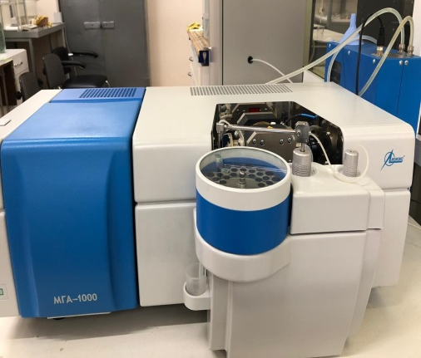
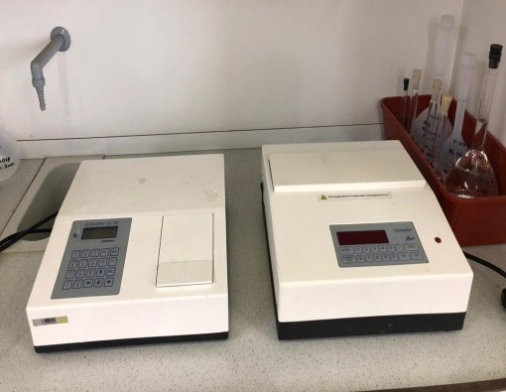
Лаборатория физико-химических методов анализа
Приборное оснащение лаборатории:
Атомно-абсорбционный спектрометр МГА-1000 («ГК Люмэкс»)
Система капиллярного электрофореза КАПЕЛЬ-105 («ГК Люмэкс»)
Система капиллярного электрофореза КАПЕЛЬ-105М («ГК Люмэкс»)
Флуориметр «ФЛЮОРАТ-02-3М»
Анализатор жидкости лабораторный АНИОН 4100
Анализатор жидкости SevenCompact модель S220
Спектрофотометр модели ПЭ -5400ВИ
Термореактор лабораторный «Термион»
Весы лабораторные XP Analytical мод.XP205
Весы-компараторы АТ мод. АТ 201
Компаратор массы MS мод. MS303S
Шкаф сушильный 2В-151
В 2019 г. основное и вспомогательное оборудование лаборатории
прошли поверку в ФБУ «Государственном региональном центре
стандартизации, метрологии и испытаний в РС (Я)» сроком до 01.02.2020 г.

Slide 21
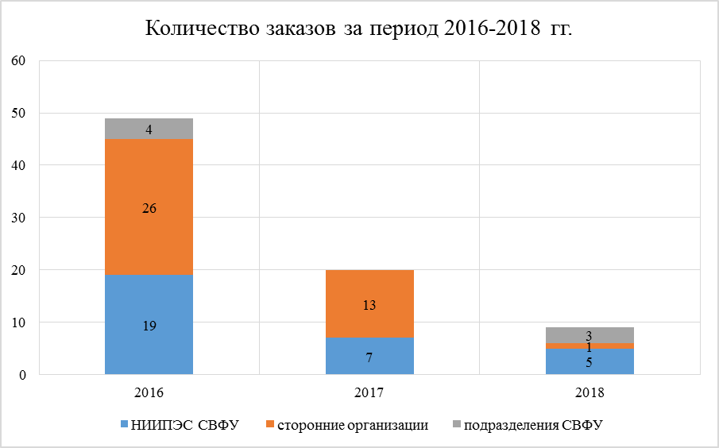
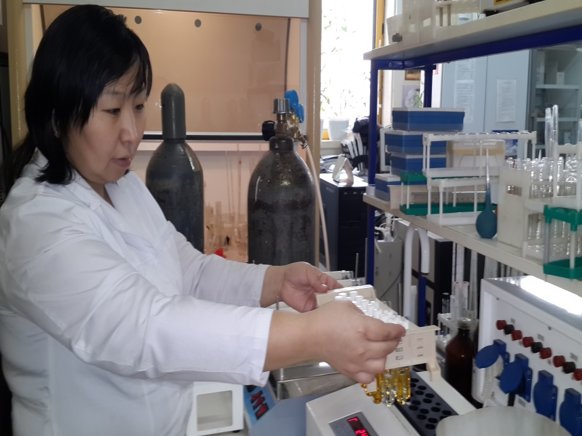
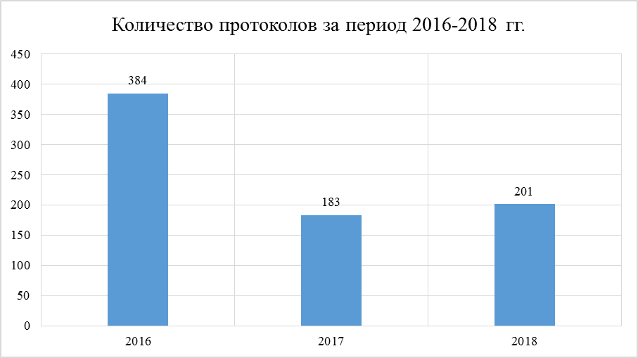
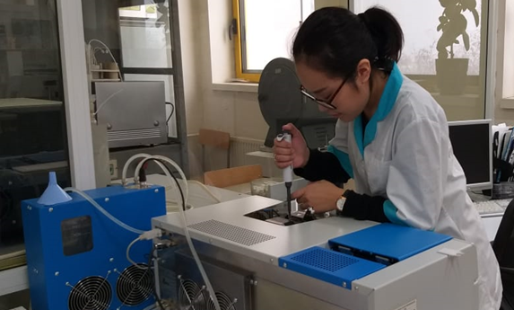
Лаборатория физико-химических методов анализа

Slide 22
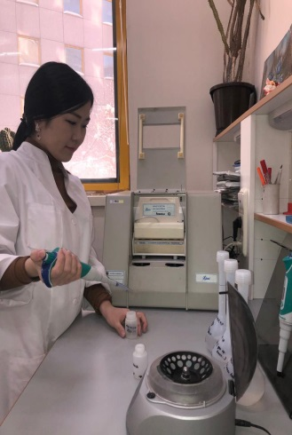
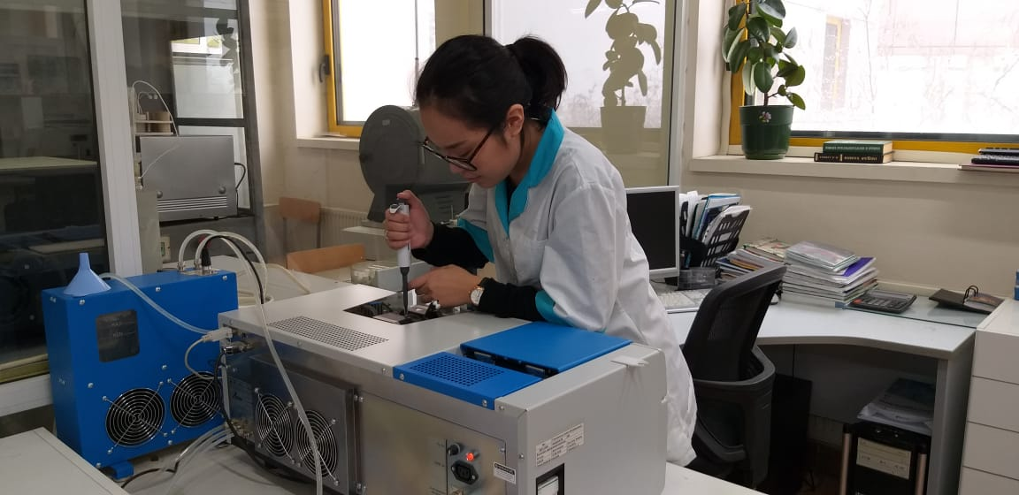
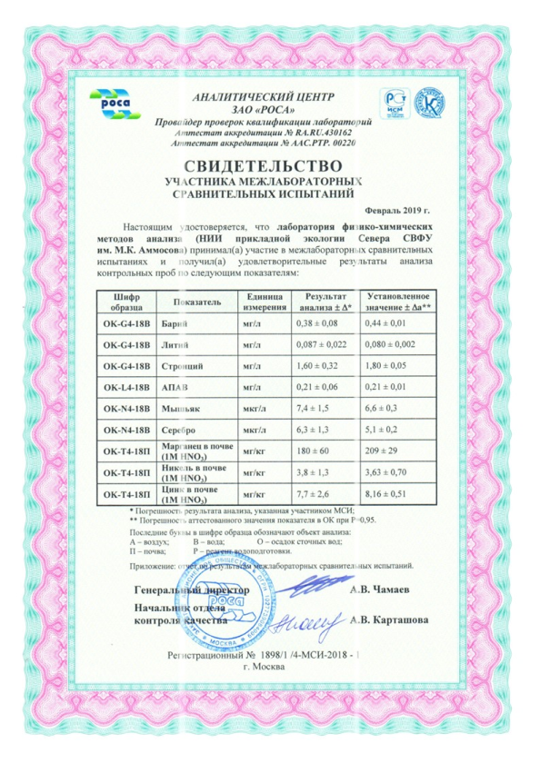
Лаборатория физико-химических методов анализа
С августа 2018 г. в лаборатории имеется 4,25 ставки:
4 - инженера –исследователя (к.б.н. Гололобова А.Г.,
Ябловская П.Е., Попова А.Г., Габышева А.А.
1-инженер – к.г.н. Ксенофонтова М.И. (по внутр. совм.)
1-лаборант – Канаева А.Н.
Атомно-абсорбционный спектрометр с зеемановской коррекцией неселективного поглощения «МГА-1000»
В настоящее время идет подготовка лаборатории к аккредитации в системе Федеральной службы по аккредитации. Проведены следующие работы:
Решение кадрового вопроса: повышение квалификации – 106 200 руб. из средств НИИПЭС СВФУ, обучение по электробезопасности 1 категории – 8500 руб. из средств НИИПЭС СВФУ
Приобретение оборудования МГА-1000 (ООО «Атомприбор») из средств СВФУ на 2 371 210,0 руб.
Решение вопроса по складу 137 каб. КФЕН (установлены стеллажи для архива проб и хранения реактивов)
Участие в межлабораторных сличениях для проверки качества работы лаборатории в IV квартале 2018 г. и I квартале 2019 г. в системе официального провайдера МСИ ЗАО «РОСА» (г. Москва) из средств НИИПЭС СВФУ на 115 440 руб.
Увеличение материально-технической части на 61679 руб. из средств НИИПЭС СВФУ

Slide 23
ПРОВЕДЕНИЕ МЕРОПРИЯТИЙ
2016 год
Международный научный семинар по изучению Туматского щенка-2, посвященный 80-летию П.А. Лазарева, СВФУ, 03.15.2016-03.18.2016 (ответственные исполнители: НИИПЭС)
Летняя школа инновационных проектов "Кванториум" МАН РС(Я)-2016 по направлению Олимпиадно-научная составляющая экологических исследований, Октемский лицей, 06.15.2016-06.24.2016 (ответственные исполнители: МАН РС(Я), Гололобова А.Г. - проведение лекций )
2018 год
Торжественное заседание расширенного Ученого совета НИИПЭС СВФУ, посвященное 25-летию Института прикладной экологии Севера. 27.02.2018 - 27.02.2018
Всероссийская научно-практическая конференция «Прикладная экология Севера: опыт исследований, перспективы развития», посвященная 25-летию со дня образования Научно-исследовательского Института прикладной экологии Севера СВФУ. 14.06.2018 - 15.06.2018
Практический семинар по проекту «Плейстоценовые и последниковые псовые из вечной мерзлоты Якутии»: «Отбор проб на ДНК, изотопный и карпологический анализы из содержимого желудочно-кишечного тракта Туматских щенков» - Федоров С.Е.

Slide 24
УЧАСТИЕ В МЕРОПРИЯТИЯХ, 2016-2018 гг.
п/№ | Наименование мероприятия | Результаты работы
2016
1 | II-й Восточный экономический форум | Представлены экспонаты: Муляж и 3 черепа пещерного льва
2 | IV Фестиваль науки в РС (Я) | Стенд: «Метод определения устойчивости почв криолитозоны к химическому загрязнению»
3 | САХАПРОМЭКСПО-2016: Недра Якутии. Спецтехника. Экология. Газификация | Стенд: «Система комплексного экологического мониторинга наземных и водных экосистем на ЛУ «Буранный" Томторского редкометального месторождения руд ниобия, редкоземельных элементов, скандия и попутных компонентов в рамках экологического сопровождения ГГР»
4 | САХАПРОМЭКСПО-2016: Недра Якутии. Спецтехника. Экология. Газификация | Стенд: «Разработка метода оценки устойчивости мерзлотных почв к химическому загрязнению в зависимости от их сорбционной способности при интенсивном техногенном освоении Арктических территорий»
5 | САХАПРОМЭКСПО-2016: Недра Якутии. Спецтехника. Экология. Газификация | Стенд: «Биологическая рекультивация нарушенных земель»
6 | САХАПРОМЭКСПО-2016: Недра Якутии. Спецтехника. Экология. Газификация | Стенд: «Экспозиция Музея мамонта им. П.А. Лазарева»
2017
7 | Международная выставка “Hund and Katz”, (Венский естественно-исторический музей (Вена, Австрия) и Пражский национальный музей (Прага, Чехия) | Представлены две мумифицированные тушки щенков Туматской собаки
8 | V Юбилейный Фестиваль науки в Республике Саха (Якутия) | Представлено 5 стендов с экспонатами Музея мамонта
9 | Выставка-ярмарка "Технологии использования биоресурсов в Якутии" | Представлено 3 стенда о деятельности Музея мамонта им. П.А. Лазарева НИИПЭС СВФУ
10 | Универсальная выставка-ярмарка «Тепло вечной мерзлоты» в рамках Дней Якутии (г. Москва) | Участие МЦКП «Молеклярная палеонтология» в составе команды СВФУ
2018
11 | Фестиваль науки Республики Саха (Якутия). Публичная лекция. | Публичная лекция Величенко В.В. "О научных исследованиях по оценке состояния реки Вилюй". Представлены экспонаты Музея мамонта и МЦКП "Молекулярная палеонтология" НИИПЭС СВФУ. Организовано исследование крови на ДНК для желающих посетителей выставки.
12 | VIII Югорская музейная Биенале | Представлены экспонаты Музея мамонта НИИПЭС СВФУ. Прочитана ознакомительная лекция о деятельности НИИПЭС СВФУ.
13 | Международная выставка "Hund and Katz / Собаки и кошки". Венский естественно-исторический музей (Вена, Австрия) и Пражский национальный музей (Прага, Чехия) - продолжение | Представлены две мумифицированные тушки щенков Туматской собаки. Проведен семинар по изучению Туматских щенков с участием зарубежных партнеров проекта и произведен окончательный отбор проб с содержимого желудка на ДНК, изотопный и карпологический анализы.

Slide 25
СОГЛАШЕНИЯ О СОТРУДНИЧЕСТВЕ
Наименование организации | Предмет соглашений
2016 год
НО «Экологический фонд Республики Саха (Якутия)» | Осуществление сотрудничества в области природопользования и охраны окружающей среды
Федеральный исследовательский центр комплексного изучения Арктики РАН (ФИЦКИА РАН) | Сотрудничество и интеграция в области научных исследований и подготовки высококвалифицированных специалистов
2017 год
Департамент Географии и Окружающей среды Университета Саутгемптон (ДГОСУС), Саутгемптон, Англия | Соглашение о научном сотрудничестве между членами научных коллективов НИИПЭС и ДГОСУС в области экологических, биологических, географических и палеонтологических исследований
АО ВНИИГ им. Б.Е. Веденеева | Проведение химического анализа донных отложений в рамках исследования гидрохимического режима водотоков бассейна р. Марха Лено-Вилюйского междуречья
FUJI TV (ООО "Экспо-14") | Проведение мамонтовой выставки в Японии в 2019-2020 гг.
Sooam Biotech Research Foundation, Республика Корея | Договор о научном сотрудничестве. На протяжении многих лет проводятся совместные исследования в области палеонтологических и палеоэкологических исследований.
The Permafrost Laboratory, University of Sussex, Brighton, England, | Договор о научном сотрудничестве. Проведение международных научных экспедиций, почвенных и палеогеографические исследования термоэрозионной котловины «Батагайка» и обнажения «Улахан-Сууллар» на правом берегу р. Адыча.
2018 год
Фуджи Телевижн Нетворк | Организация совместной экспедиции в августе 2018 года в Верхоянский район РС (Я) с целью научных исследований и сбора палеонтологического материала на местонахождениях "Батагайка" и "Юнюген".
Национальный музей (Прага), Чешская Республика | Соглашение в области исследования, развития, обмена опытом в сфере культуры/образования и в институциональной сфере между музеями, в области пагандирования, создания и укрепления дружеских отношений между участниками. (Соглашение на стадии подписания)

Slide 26
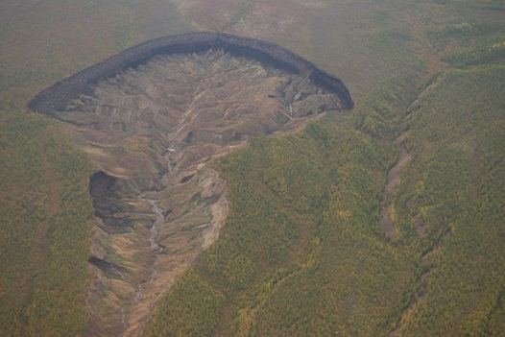
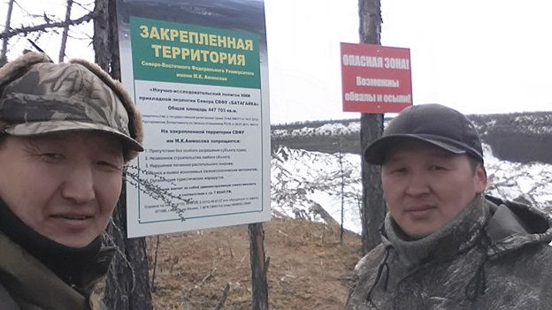
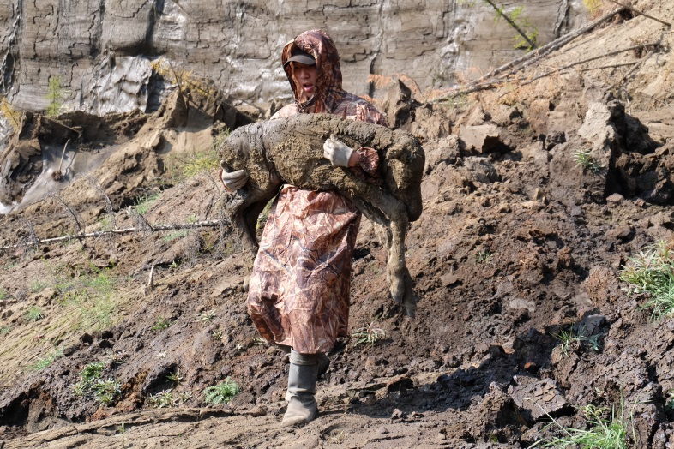
ЭКСПЕДИЦИОННАЯ РАБОТА
О ПРОВОДИМЫХ НАУЧНО-ИССЛЕДОВАТЕЛЬСКИХ РАБОТАХ НИИПЭС СВФУ НА ТЕРРИТОРИИ ТЕРМОЭРОЗИОННОЙ КОТЛОВИНЫ «БАТАГАЙКА»

Slide 27
Прогнозирование современного климата и дальнейшего развития экосистем становится наиболее актуальным. Основой для этого должны служить результаты палеогеографических и палеоэкологических исследований.
В последние годы нами совместно с зарубежными коллегами проводятся комплексные палеоэкологические исследования на территории термоэрозионной котловины «Батагайка», направленные на реконструкцию палеоэкосистем голоцена и позднего плейстоцена для создания моделей климата того или иного временного интервала. На территории нашего объекта, на четвертичных отложениях, которые обнажены на ее бортах, очень хорошо сохранились в криоконсервированном состоянии останки и остатки компонентов палеоэкосистем, которые функционировали за последние 200 000 лет на территории Янского плоскогорья. Все это вызывает огромный научный интерес со стороны российских и зарубежных коллег к данной территории.
В настоящее время, совместно с коллегами из различных научных центров проводятся рекогносцировочные работы по геологии, геокриологии, климатологии, палеопедологии, палинологии и палеонтологии, некоторые результаты которых отражены в высокорейтинговых международных статьях последних лет.
Следующим этапом наших исследований является выявление связей между компонентами палеоэкосистем разных временных интервалов, которое послужит основой для реконструкции моделей климата того или иного периода времени.
Перед исследователями на заключительном этапе ставится задача выявления динамики климата и экосистем за последние 200000 лет на Северо-востоке Евразии на примере Янского плоскогорья.
Участники проекта: СВФУ им. М.К.Аммосова, ИМЗ им. П.И.Мельникова СО РАН, Институт физико-химических и биологических проблем почвоведения РАН (г.Пущино), Институт географии РАН (г.Москва), МГУ им. М.В.Ломоносова (г.Москва), Северо-Восточный комплексный научно-исследовательский институт ДВО РАН (г.Магадан), ЗИН РАН (г. Санкт-Петербург), Университет Сассекс (Великобритания), Институт полярных исследований им. А.Вегенера (Германия), Университет Зенкенберг (Германия), Университет Киндай (Япония), «Sooam Biotech Research Foundation» (Корея) и др.

Slide 28
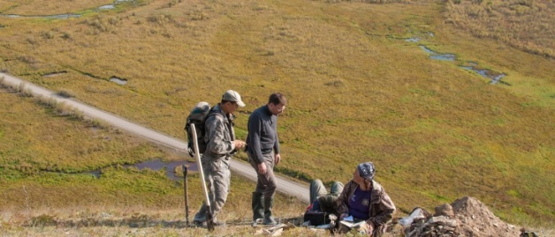
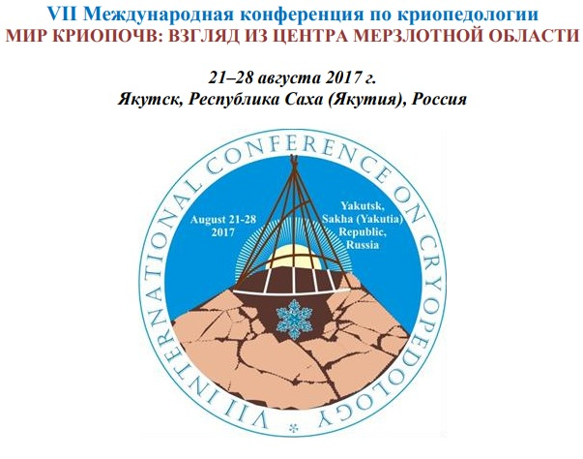
ЭКСПЕДИЦИЯ В ОЙМЯКОН
С 25 августа по 5 сентября 2017 года в рамках VII-й Международной конференции по криопедологии (мерзлотному почвоведению): «Мир криопочв: взгляд из Центра мерзлотной области», сотрудники НИИ прикладной экологии Севера СВФУ совместно со специалистами Института географии РАН (г.Москва), Московского Госуниверситета им. М.В. Ломоносова (г. Москва) и Института общей и экспериментальной биологии СО РАН (г.Улан-Удэ) приняли участие в российской научной экспедиции в Усть-Алданский, Чурапчинский и далее Оймяконский улусы.
Цель экспедиции – изучение разнообразия и закономерностей пространственной организации почвенно-растительного покрова холодных и мерзлотных областей (по трансекте Забайкалье-Центральная Якутия-Оймякон), исследования гидротермики мерзлотных почв, а также изучение эмиссии газа из почв в различных природных зонах Сибири и др.

Slide 29
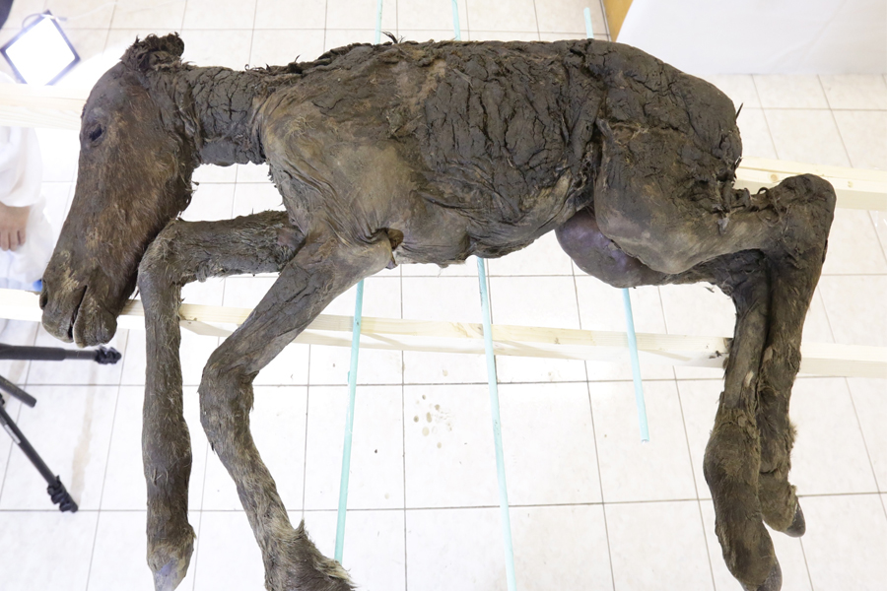
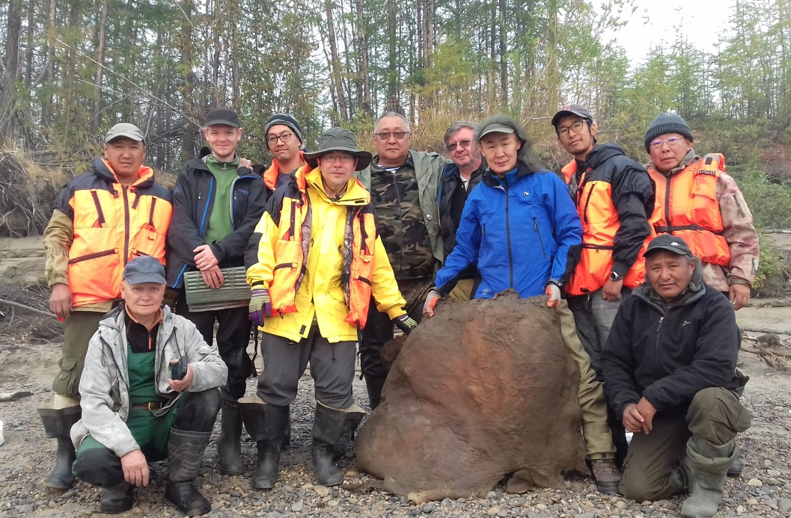
РОССИЙСКО-ЯПОНСКАЯ ПАЛЕОЭКОЛОГИЧЕСКАЯ ЭКСПЕДИЦИЯ НА ТЕРРИТОРИИ ВЕРХОЯНСКОГО УЛУСА
В августе 2018 г состоялась российско-японская палеоэкологическая экспедиция на территории Верхоянского улуса, в которой приняли участие специалисты НИИ прикладной экологии Севера СВФУ, представители FUJI Television Network и Университета Киндай (Япония).
На участке Юнюген членами экспедиции проведена раскопка почти полного скелета взрослого мамонта с шерстью и частью шкуры.
В Батагайской котловине музею передана туша ископаемого жеребенка, обнаруженная местными жителями. Геологический возраст находки составляет 43 тыс. лет. Сохранность находки отличная. Жеребенок может принадлежать к более древнему виду лошадей. Данная находка уникальна - это абсолютно целый труп лошади, найденный впервые в мире. 27-28 февраля специалистами различных научных организаций проведены томография и первый этап аутопсии жеребенка. Продолжаются многоплановые научные исследования данной уникальной находки .

Slide 30
НАУЧНАЯ ШКОЛА Д.Д. САВВИНОВА
В 2013 г. в СВФУ зарегистрирована научная школа: «Мерзлотное почвоведение и прикладная экология Севера». Руководитель: д.б.н., профессор Саввинов Дмитрий Дмитриевич. Область знаний: защита окружающей среды. Соответствие направлениям подготовки высшего профессионального образования: 022000.62 - Экология и природопользование (экология, природопользование)
В период 2015-2017 гг. Научной школой проф. Д.Д. Саввинова выполнен Грант РФФИ (р_восток_а Региональный конкурс Восток) на тему «Изучение влияния орошения на почву и биопродуктивность кормовых культур в Центральной Якутии» (400,0 тыс. руб.)

Slide 31
ЭКСПЕРТНАЯ ДЕЯТЕЛЬНОСТЬ
п/№ | Ф.И.О. сотрудника | Экспертная деятельность
1 | Саввинов Г.Н., д.б.н. | аккредитован в федеральном реестре экспертов Российской Федерации научно-технической сферы
2 | Григорьев С.Е., к.б.н. | является экспертом Минкультуры Российской Федерации по палеонтологическим находкам
3 | Вольперт Я.Л. д.б.н. | в течение 2016 г. являлся Председателем Государственной экологической экспертизы Росприроднадзора по 10 проектам
4 | Данилов П.П., к.б.н | внештатные эксперты государственной экологической экспертизы Управления Росприроднадзора по РС (Я)
5 | Величенко В.В., к.б.н. | председатель государственной экспертной комиссии Министерства охраны природы РС (Я)
6 | Легостаева Я.Б., к.б.н. | внештатные эксперты государственной экологической экспертизы Управления Росприроднадзора по РС (Я)
7 | Ксенофонтова Я.Б., к.г.н. | внештатные эксперты государственной экологической экспертизы Управления Росприроднадзора по РС (Я)
8 | Миронова С.И., д.б.н., проф. | эксперт-рецензент научных журналов и статей по специальности: 03.02.01 – ботаника, 03.02.08 –Экология
9 | Вольперт Я.Л., д.б.н. | эксперт-рецензент научных журналов и статей по специальности: 03.02.04 – Зоология, 03.02.08 –Экология
10 | Григорьев С.Е, к.б.н. | эксперт-рецензент научных журналов и статей по специальности: 25.00.02 - Палеонтология и стратиграфия.
11 | Легостаева Я.Б., к.б.н. | эксперт-рецензент научных журналов и статей по специальности: 03.02.08 –Экология, 03.02.09 – Биогеохимия, 03.02.13 – Почвоведение
12 | Величенко В.В., д.б.н. | эксперт-рецензент научных журналов и статей по специальности: 06.02.09 – Звероводство и охотоведение
 | Иванов В.В., к.т.н. | внештатные эксперты государственной экологической экспертизы Управления Росприроднадзора по РС (Я)

Slide 32
ПРЕДСТАВИТЕЛЬСТВО УЧЕНЫХ НИИПЭС СВФУ
Саввинов Григорий Николаевич, г.н.с.-директор НИИПЭС СВФУ, д.б.н. – член Коллегии и НТС Минэкологии РС (Я); член экспертной группы по социально-экономическому развитию ГО «Город Якутск»; член Регионального совета РГО по РС (Я);
Вольперт Яков Лейзерович, г.н.с НИИПЭС СВФУ, д.б.н. - член НТС Минэкологии РС (Я)
Данилов Петр Петрович, с.н.с. НИИПЭС СВФУ, к.б.н. – член НТС Минэкологии РС (Я); член Общественного экологического совета Минэкологии; внештатный эксперт Росприроднадзора по РС (Я)
Петров Алексей Анатольевич, н.с. НИИПЭС СВФУ, к.б.н. – член Общественного экологического совета Минэкологии, член наблюдательное совета ГАУ ДО РС (Я) «Научно-образовательный центр агротехнологического образования, экологии и иуризма»
Величенко Валерий Владимирович, в.н.с.-ученый секретарь НИИПЭС СВФУ, к.б.н. – секретарь Совета по охоте и охотничьему хозяйству при Правительстве РС (Я)
Иванов Василий Васильевич, г.н.с., к.т.н. – эксперт Госсобрания (Ил Тумэн) РС (Я), член комиссий по разработке «Закона о мерзлоте», «Экологического кодекса РС (Я)»
Федоров Сергей Егорович, инж. иссл., к.б.н. – Член комиссии Якутского регионального отделения РГО по туризму.

Slide 33
ШЕФСКАЯ ПОМОЩЬ
Научные сотрудники института оказывают постоянную шефскую помощь и поддерживают связи с учителями и учащимися:
Соттинского музея;
Музея палеонтологии при Эколого-биологическом центре (Томпонский район);
Этнографо-палеонтологического музея с. Бетенкес (Верхоянский район);
Боронукской СОШ (Верхоянский район);
Сангарской гимназии (Кобяйский район);
Ойской СОШ (Хангаласский район);
Хоринской средней школы (Сунтарский район);
Мюрюнской СОШ №2 (с. Борогонцы, Усть-Алданский район);
Чакырской школы (Амгинский район).

Slide 34
Участие НИИПЭС в разработке «СТРАТЕГИИ РАЗВИТИЯ НАУЧНОЙ ДЕЯТЕЛЬНОСТИ СВФУ ДО 2030 г.»
№ | Тема НИР | Руководитель
1. | Мероприятие 1.3.1. Исследование современного состояния, мониторинг и прогноз изменения наземных и водных экосистем в районе деятельности ПАО «НК «Роснефть» (Хатангский и Анабарский заливы) | г.н.с.-директор НИИПЭС, д.б.н. Саввинов Г.Н.
2. | Мероприятие 1.3.2. Комплексное изучение современного состояния наземных экосистем для обоснования регионального норматива допустимого остаточного содержания нефти и продуктов ее трансформации в основных типах мерзлотных почв в районе деятельности ПАО «НК Роснефть». | г.н.с.-директор НИИПЭС, д.б.н. Саввинов Г.Н.
3. | Мероприятие 1.3.5. «Восстановление нарушенных промышленностью земель биологическими методами» | г.н.с., д.б.н. Миронова С.И.
4. | Мероприятие 3.2. «Исследование популяционной геномики, протеомики и метаболомики вымерших и современных живых организмов Северо-Востока Евразии» (отв. - Григорьев С.Е., Григорьева Л.В., НИИПЭС) | г.н.с., к.б.н. Григорьев С.Е., в.н.с., к.б.н. Григорьева Л.В.

Slide 35
УЧАСТИЕ В ПРОЕКТЕ УНИВЕРСИТЕТА НАУЧНЫЙ ЦЕНТР МИРОВОГО УРОВНЯ (НЦМУ) «ЭКОАРКТИКА»
Проект 1.1. Наследие ледникового периода в формировании современного биоразнообразия Восточной Арктики в условиях изменения климата.
Проект 1.3. Закономерности и прогноз природно-климатических и техногенных преобразований экосистем Арктики. Изучение проблем накопленного экологического ущерба (НЭУ) в Восточной Арктике как фактора, определяющего трансформацию северных экосистем в условиях изменения современного климата.
Проект 4.1. Геномные, протеомные и метаболомные исследования палеофауны и палеофлоры;
Проект 4.2. Геномные, протеомные и метагеномные исследования арктических микробов в низкотемпературных экологических нишах. Микробиологические и паразитологические исследования в ископаемых остатках млекопитающих с мягкими тканями;
Проект 4.3. Биотехнологические исследования палеонтологических объектов из мерзлоты;
Проект 4.4. Морфологические, эволюционные, таксономические, палеобиологические исследования ископаемых млекопитающих плейстоцена и голоцена. Комплексные исследования древних погребенных почвенно-растительных покровов для реконструкции условий обитания животных мамонтовой фауны;

Slide 36
УЧАСТИЕ В НАЦИОНАЛЬНОМ ПРОЕКТЕ «ЭКОЛОГИЯ» В 2019 ГОДУ
Для участия в реализации мероприятий Национального проекта «Экология» подразделениями СВФУ им. М.К. Аммосова (НИИПЭС СВФУ, ИЕН СВФУ) сформирован перечень научно-исследовательских работ по проектам «Чистая страна» и «Чистая вода».
Минэкологии РС (Я) определены ответственные за выполнение мероприятий в рамках данных проектов, которыми являются МинЖКХиЭ РС (Я) и администрации гг. Якутск, Нюрба, Мирный и Вилюйск. На имя глав администраций вышеназванных городов 07.02.2019 направлены письма с предложениями об участии ученых СВФУ в научном сопровождении выполнения мероприятий проектов.
Нами предложено участие в разработке проекта «Чистая страна» - биологическая рекультивации мест несанкционированного и санкционированного хранения отходов (свалок), а также научное сопровождение проекта «Чистая вода» - поиск альтернативных поверхностных источников водоснабжения для нужд местного населения

Slide 37
МЕРОПРИЯТИЯ, НАПРАВЛЕННЫЕ НА ПОВЫШЕНИЕ ЭФФЕКТИВНОСТИ РАБОТЫ
Разработать стратегию развития научной деятельности НИИПЭС СВФУ до 2030 года.
В целях повышения конкурентоспособности усилить количественный и качественный состав НР Института.
Добиться постоянного места расположения площадей института в системе служебных помещений структурных подразделений СВФУ.
Усилить работу по регистрации результатов интеллектуальной деятельности (РИД).

Slide 38
Благодарю за внимание!

